Slide 1
Investičný Snehuliak
Vičan Edo, Feb. 2024

Slide 2
Akciové trhy, 1 mes.

Slide 3
Akciové trhy, 12 mes.

Slide 4
Akciové trhy, lokálne dno

Slide 5
Akciové trhy, od 01 2022

Slide 6
Akciové trhy, 5 rokov

Slide 7
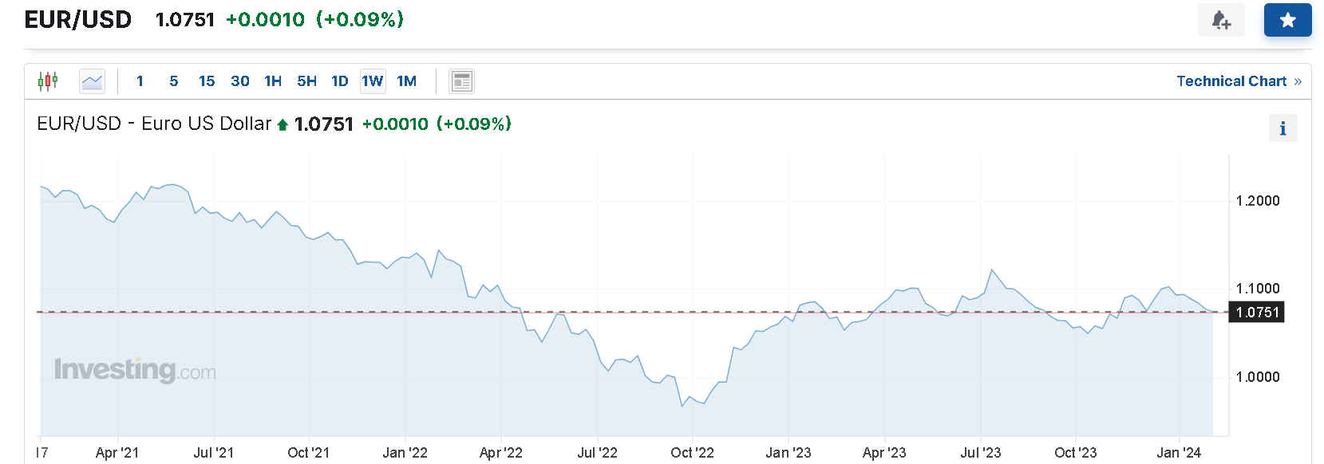
EUR / USD

Slide 8
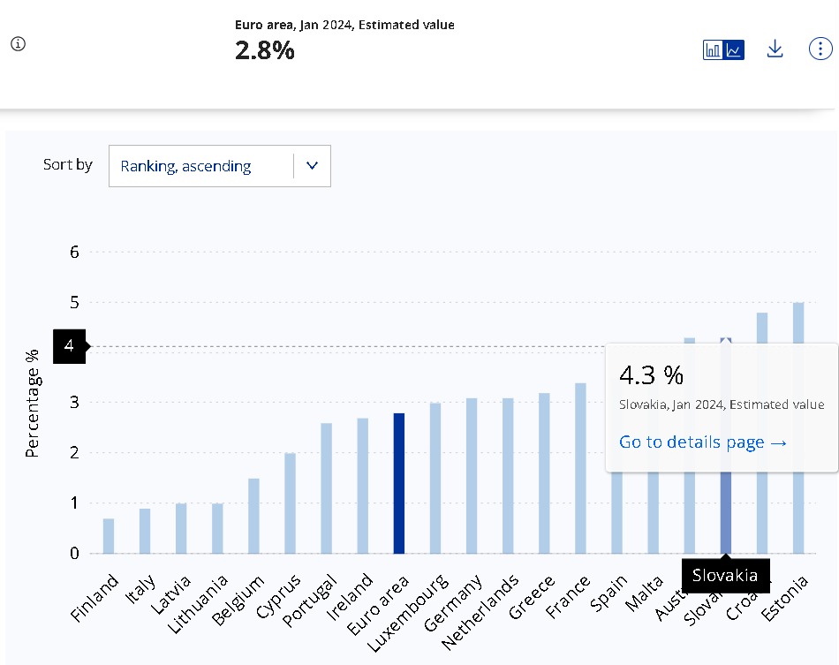
Inflácia
6,6%

Slide 9
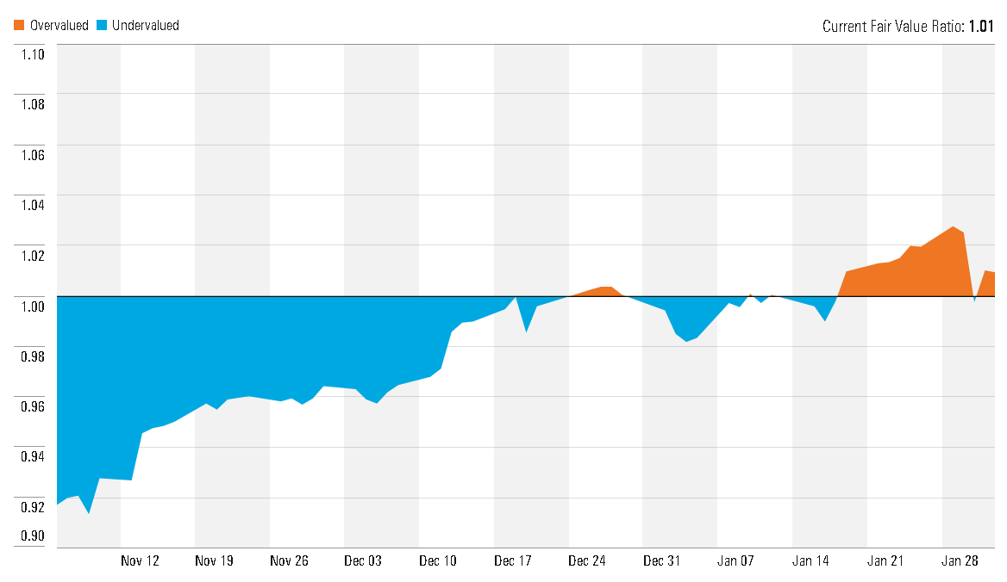
Férová hodnota akcií

Slide 10
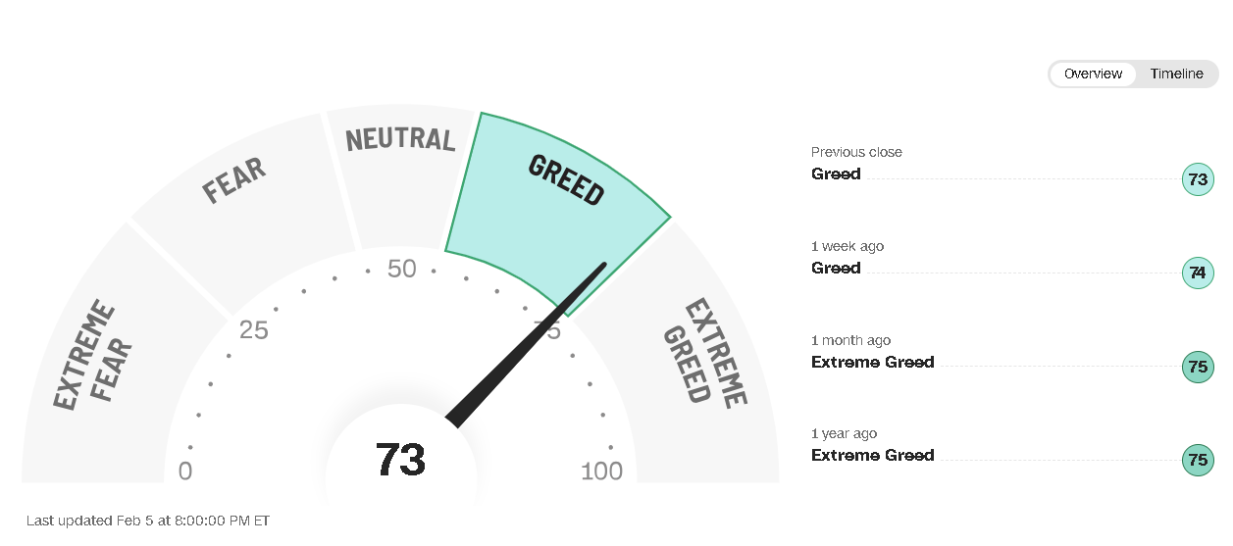
Index strachu

Slide 11
Porovnanie portfólií, 12 mes / lokálne dno

Slide 12
Porovnanie portfólií, 48 mes

Slide 13
Porovnanie portfólií, 48 mes
 |  | výnosy p.a.
 | BASE | PRF | BASE_MV | SHORT
12 mes | 15,1% | 3,3% | 6,9% | 6,1%
24 mes p.a. | 5,4% | 4,1% | 4,2% | -0,5%
36 mes p.a. | 10,8% | 4,6% | 9,0% | 1,0%
48 mes p.a. | 9,5% | 4,3% | 5,3% | 1,5%

Slide 14
Ing. Eduard Vičan
Investičný expert
mobil: 0915 744 924
mail: vican@universal.sk

